Slide 1
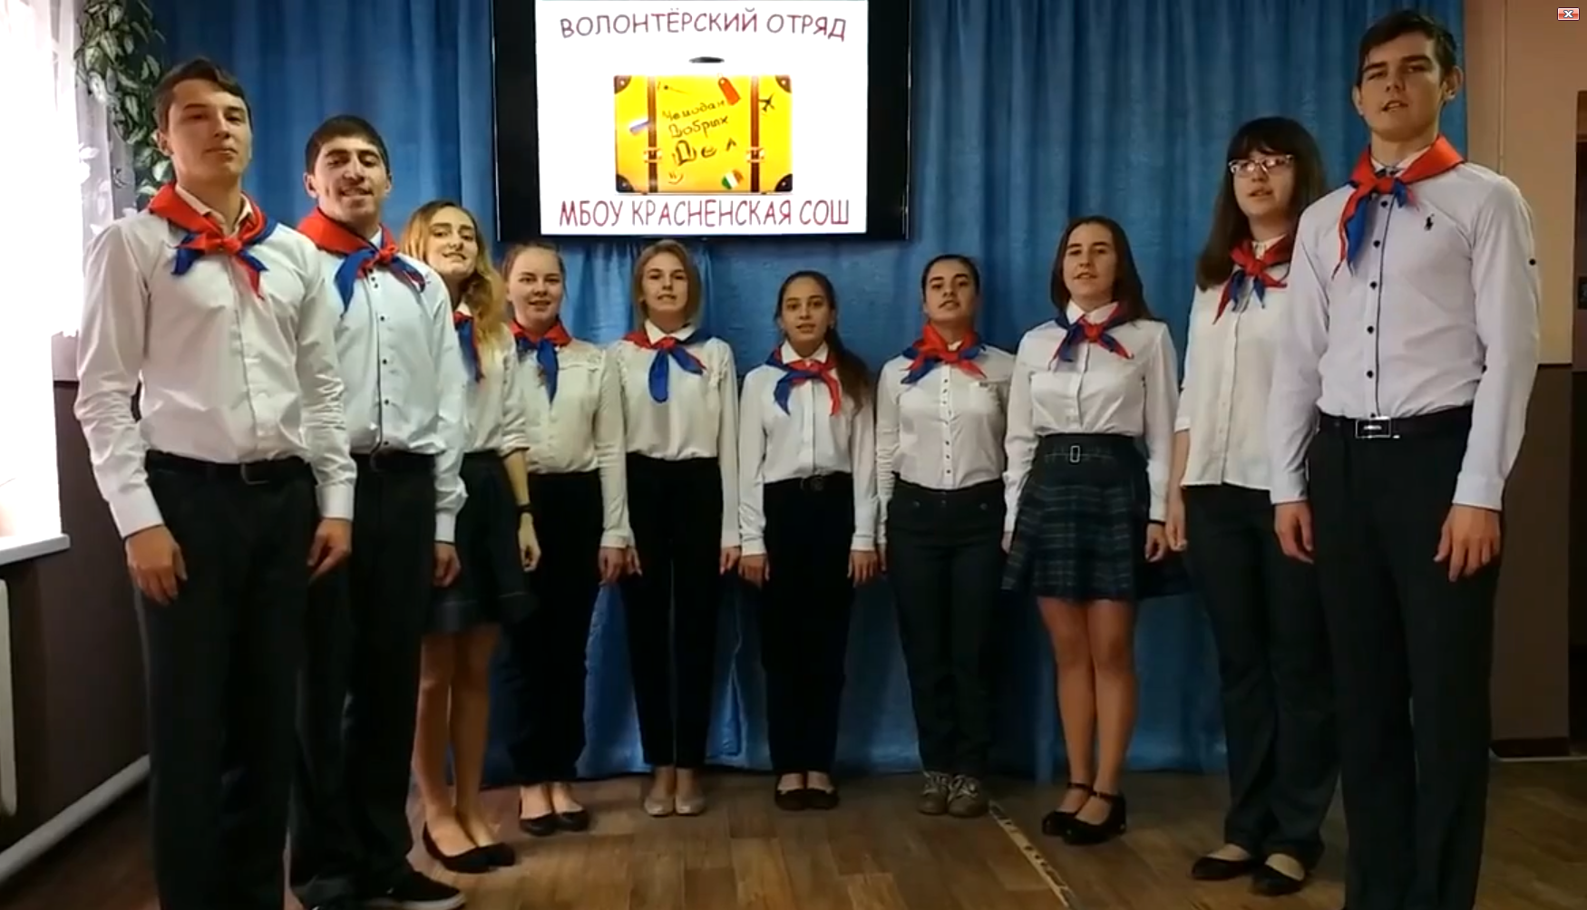

Slide 2
Отряд волонтеров при МБОУ Красненской СОШ создан с целью обеспечения условий для развития и реализации организаторского, творческого и интеллектуального потенциала социально активных учащихся.
Волонтерский отряд «Чемодан добрых дел » МБОУ Красненской СОШ создан 1 сентября 2015 года

Slide 3
Основными задачами являются
поддержка ученических инициатив;
содействие всестороннему развитию учащихся, формированию у них активной жизненной позиции;
расширение сферы внеучебной деятельности и вторичной занятости учащихся;
вовлечение учащихся в проекты, связанные с оказанием конкретной помощи социально незащищенным слоям населения, охраной окружающей среды и др.

Slide 4
Основные направления работы:
1. Поддержка различных социальных категорий населения:
помощь семьям ветеранов войны и труда; - помощь инвалидам и пенсионерам;
- помощь семьям мобилизованных и участников СВО;
- гуманитарная помощь участникам СВО;
гуманитарная помощь семьям, находящимся в трудной жизненной ситуации;
-посещение с творческими концертами ЦСО Багаевского района.
2. Гражданско-патриотическое направление:
-благоустройство памятных мест, а также забота о заброшенных могилах ветеранов войны;
- плетение маскировочных сетей;
-изготовление окопных свечей;
-проведение акций и мероприятий.
3. Экологическое направление:
- благоустройство территории школы;
-экологические акции.
4. Пропаганда здорового образа жизни:
- подготовка волонтеров к взаимодействию с подростками группы риска,
- выпуск информационных листовок, буклетов по здоровому образу жизни
- проведение всевозможных акций и мероприятий по пропаганде ЗОЖ
5. Работа в Школьной службе примирения
-защита личностных прав каждого учащегося школы;
- пропаганда толерантности, доброго, уважительного отношения к окружающим;
- умение разрешать конфликты не насильственным путем.
6. Медийное направление
- освещение мероприятий в школьной группе в ВК
- медийное сопровождение всех мероприятий, проводимых в школе и за её пределами при участии учащихся нашей школы

Slide 5
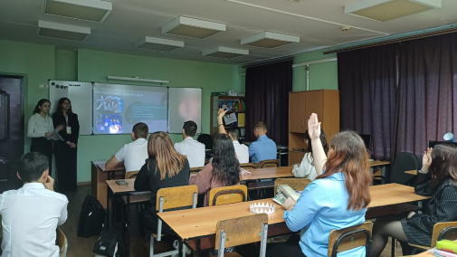
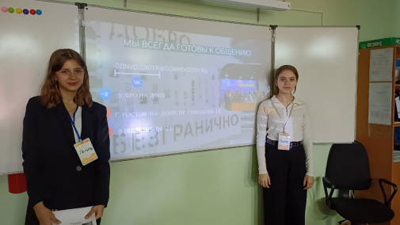
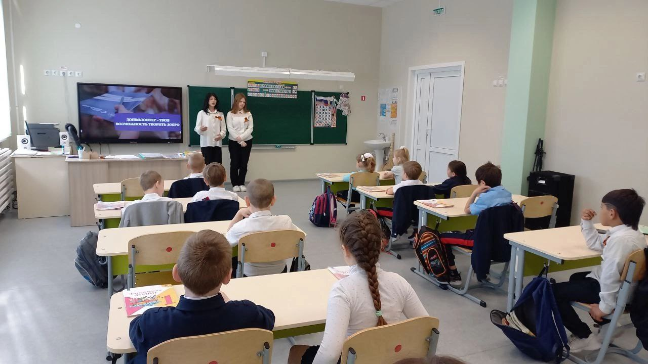
Наши добрые дела…

Slide 6
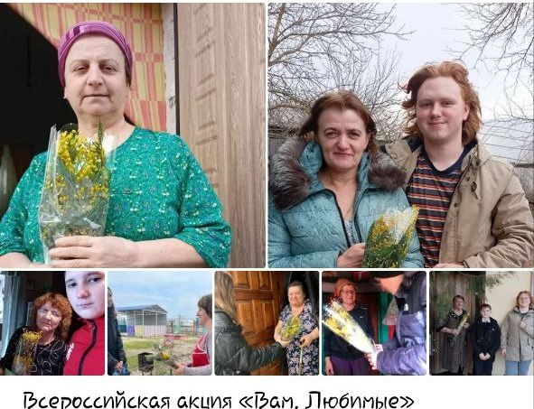

Slide 7
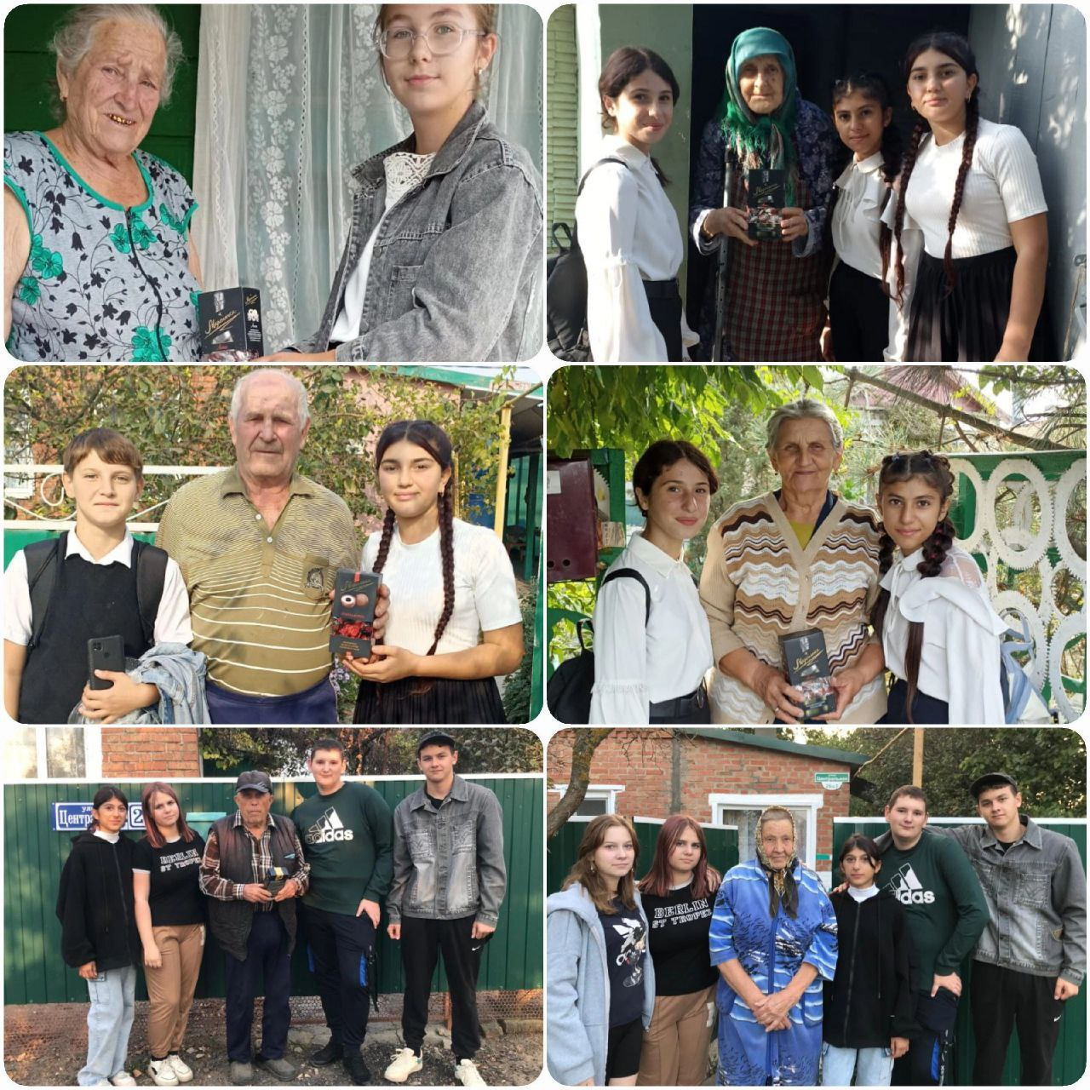
Поздравление детей войны и ветеранов труда с Днем Пожилого человека

Slide 8
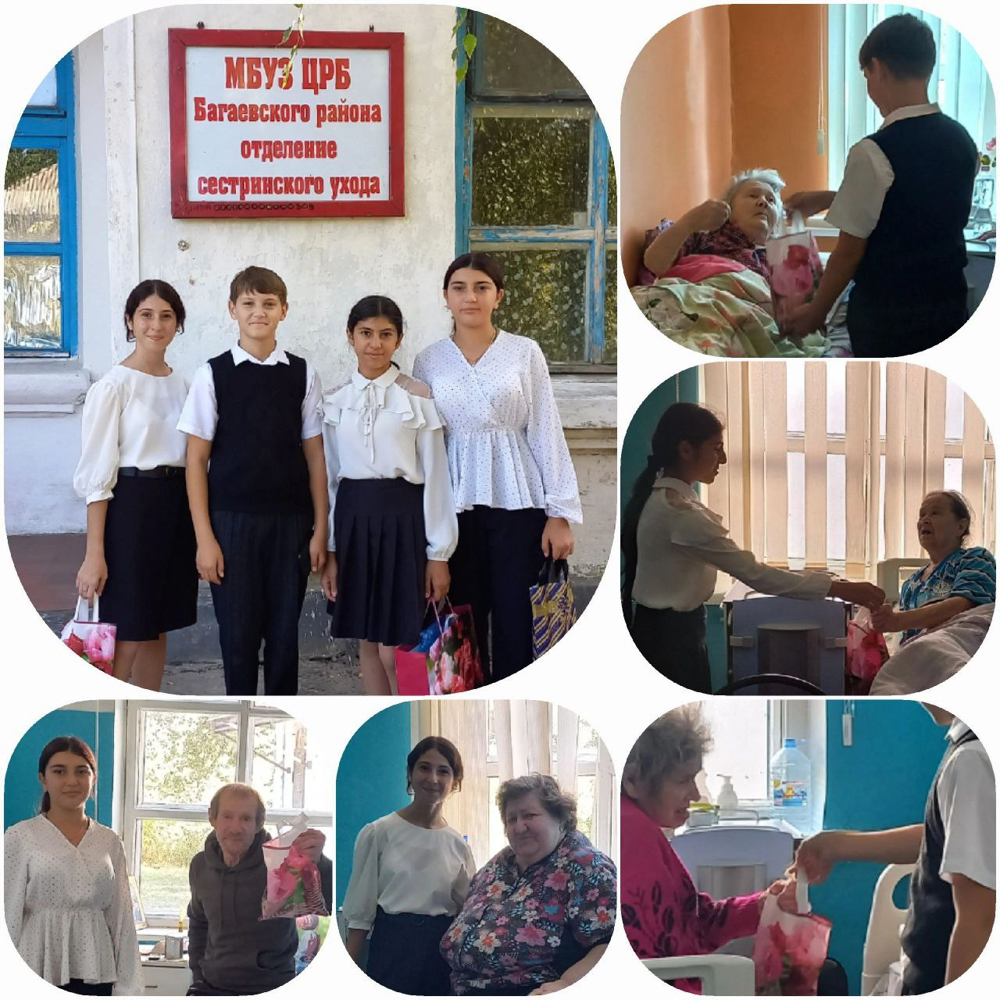
Поздравление детей войны и ветеранов труда с Днем Пожилого человека

Slide 9
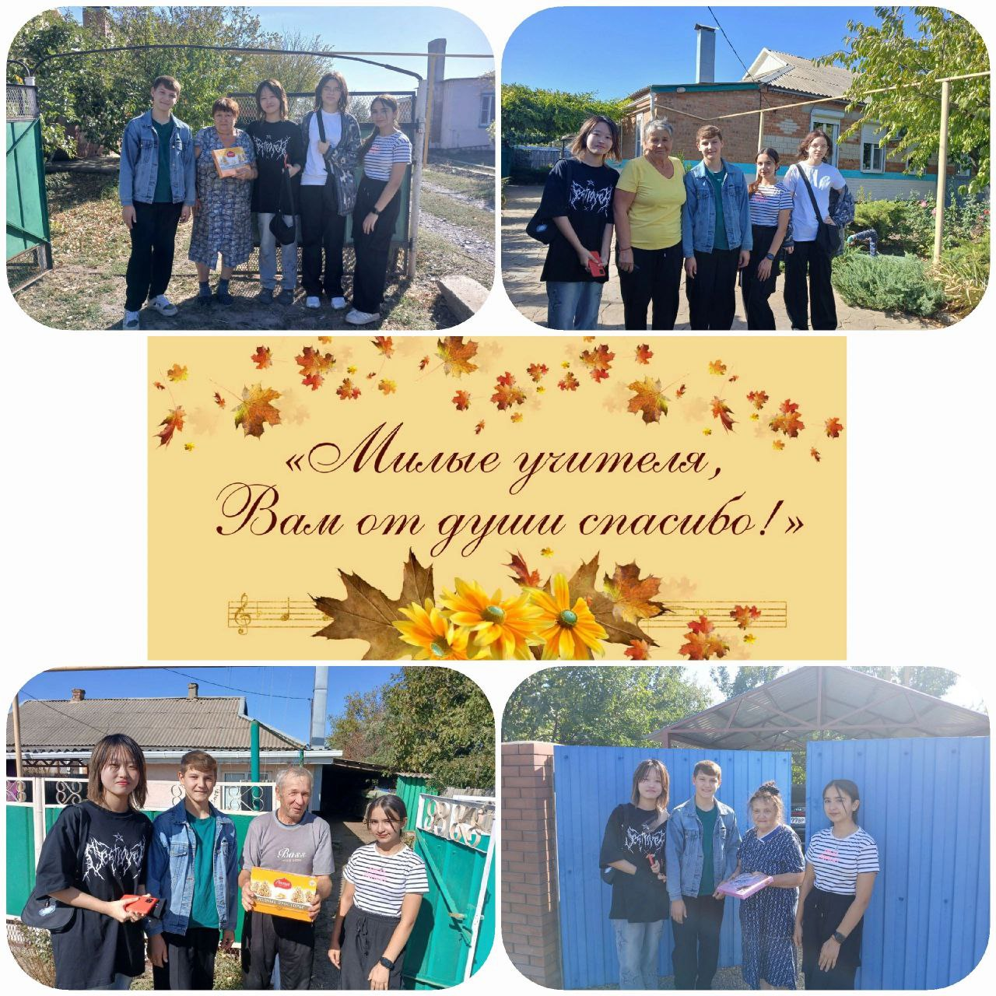

Slide 10
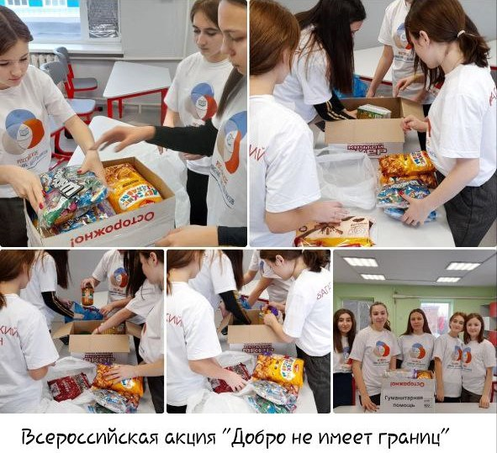

Slide 11
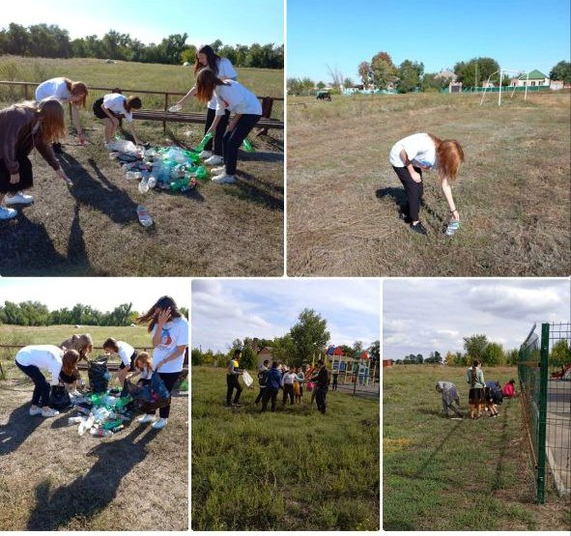
Всероссийская акция
«Экодежурный по стране»

Slide 12
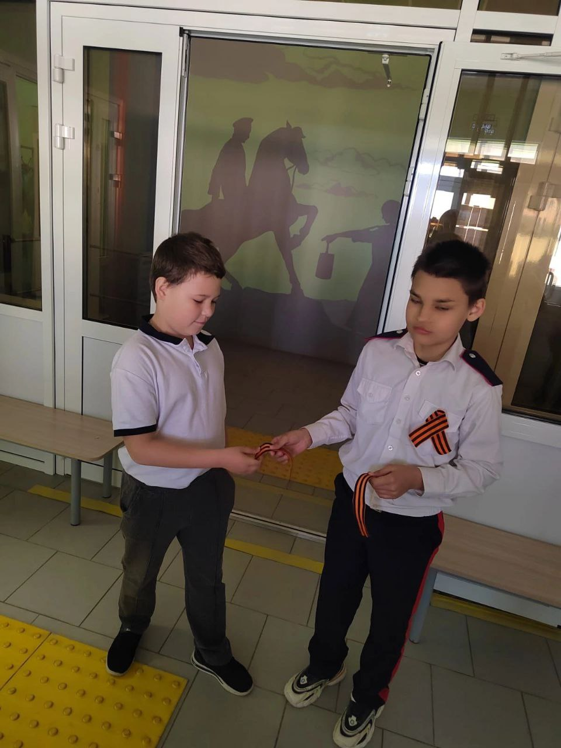
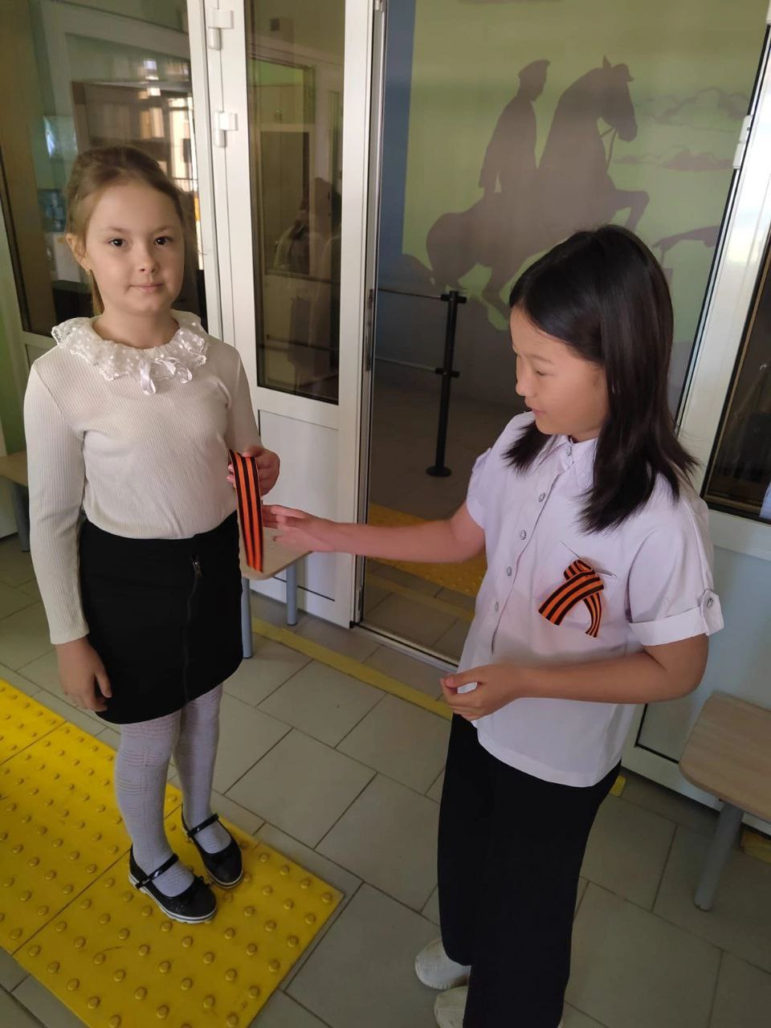
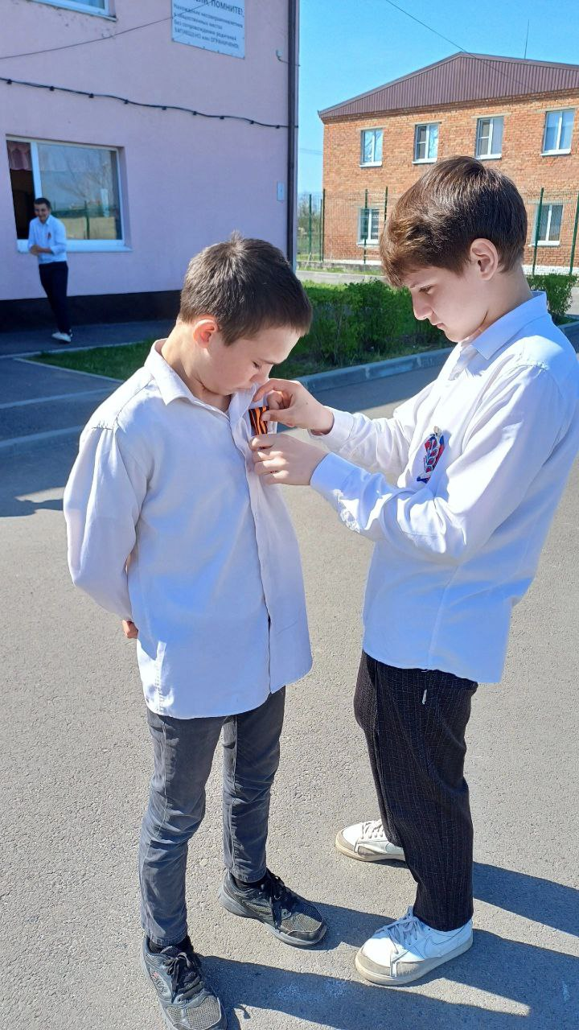
Всероссийская акция
«Георгиевская ленточка»

Slide 13
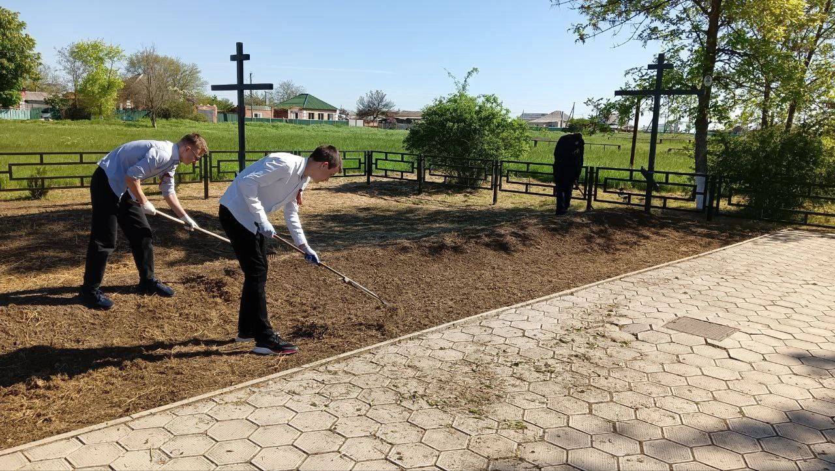
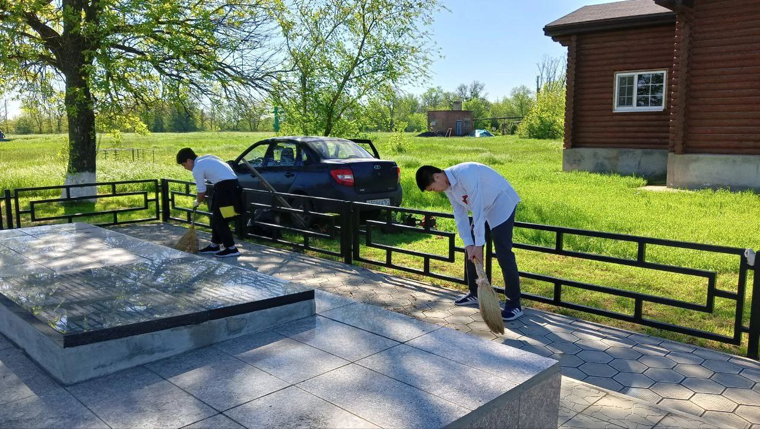
Акция «Обелиск»

